Slide 1
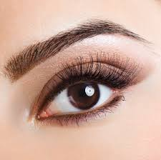
স্বাগতম
স্বাগতম

Slide 2
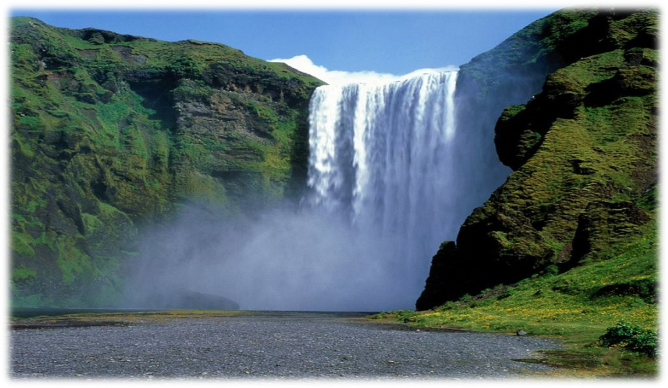




Slide 3
তারিখ-৭।১০।২০১৭
সময়-৫০মিনিট
শ্রেণি-৬ষ্ঠ
বিষয়-বিজ্ঞান

Slide 4


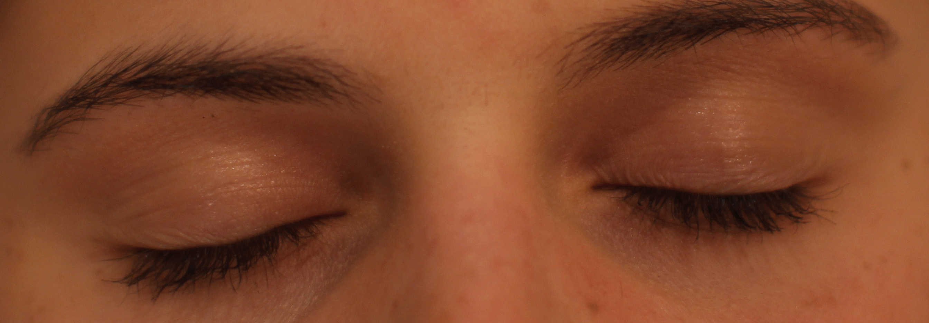
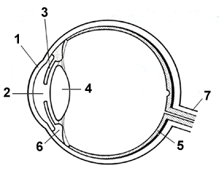
ছবিতে কি দেখতে পাচ্ছ?

Slide 5
পাঠ শিরোনাম
চোখের বিভিন্ন অংশ ও কাজ

Slide 6
শিখনফল
আজকের পাঠ শেষে শিক্ষার্থীরা......
১।চোখ কীভাবে গঠিত হয় তা বলতে পারবে।
২।চোখের চিত্র এঁকে এর বিভিন্ন অংশ চিহ্নিত করতেপারবে।
৩।চোখের বিভিন্ন অংশের কাজ বর্ণনা করতে পারবে।

Slide 7
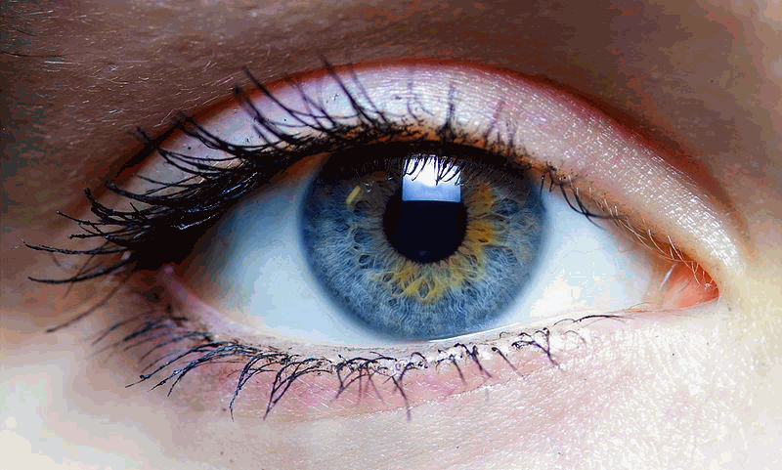
চোখ

Slide 8

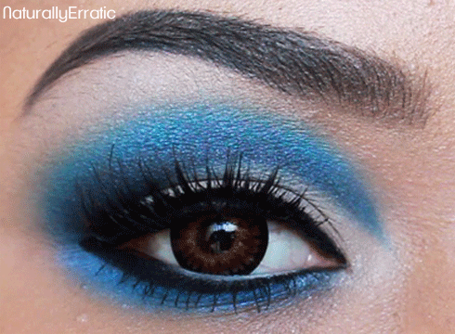
চোখের বিভিন্ন অংশ
অক্ষি গোলক
চোখের পাতা
কনজাংকটিভা

Slide 9
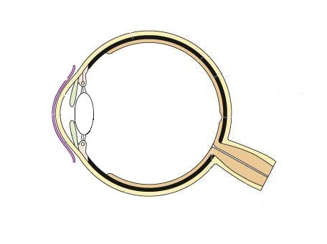
স্ক্লেরা
আইরিশ
রেটিনা
লেন্স
অপটিক স্নায়ু
কর্ণিয়া
পিউপিল

Slide 10
চোখের বিভিন্ন অংশের কাজ
আইরিশ
স্ক্লেরা
রেটিনা
লেন্স
অপটিক স্নায়ু
কর্ণিয়া
পিউপিল
চোখের পাতা
কনজাংকটিভা

Slide 11
একক কাজ
১। রেটিনা কী?
২।কনজাংকটিভা কী?

Slide 12
দলীয় কাজ
ক
১।ক চিহ্নিত অংশের নাম কী?এটি কীভাবে আমাদের দেখতে সাহায্য করে ব্যাখ্যা কর।

Slide 13

মূল্যায়ন
১।আইরিশ কী?
২।স্ক্লেরা কী?

Slide 14
বাড়ির কাজ
চোখের একটি চিত্র এঁকে লেন্স ও রেটিনা চিহ্নিত কর এবং লেন্স ক্ষতিগ্রস্ত হলে কী ঘটবে তা উল্লেখ কর।

Slide 15

ধন্যবাদ

